Slide 1
Napędy optyczne

Slide 2
Napęd optyczny
Napęd optyczny (ang. Optical Disc Drive, ODD) – urządzenie, które za pomocą wiązki lasera odczytuje lub zapisuje dane na tzw. nośnikach optycznych.

Slide 3
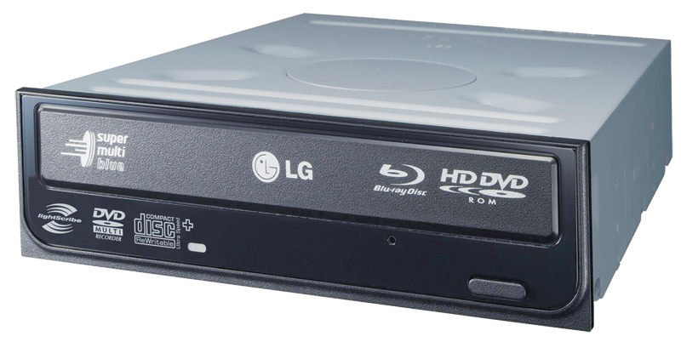
Napęd optyczny

Slide 4
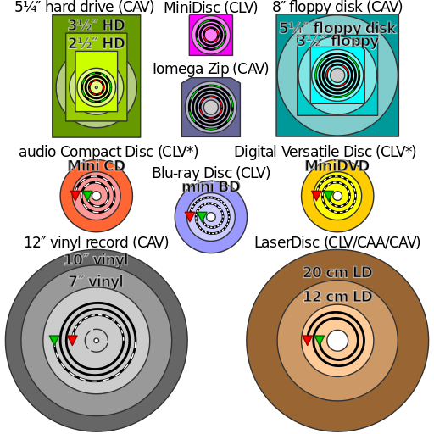
Porównanie

Slide 5
Rodzaje
CD-ROM - napęd czytający płyty CD w formatach CD-R, CD-ROM, CD-RW, CD-DA, CD-Extra, CD-TEXT, Photo-CD, Video-CD, Multisession CD
nagrywarka CD - napęd czytający oraz zapisujący płyty CD w wyżej wymienionych formatach
DVD-ROM - napęd czytający płyty CD oraz DVD w formatach DVD±R, DVD±RW, DVD±R DL, DVD-ROM, DVD-RAM, DVD-Video
combo CD/DVD - napęd będący hybrydą nagrywarki CD oraz DVD-ROM
nagrywarka DVD - napęd czytający oraz nagrywający DVD w formatach DVD±R, DVD±RW, DVD±R DL, DVD-ROM, DVD-RAM, DVD-Video
combo Blu-ray - napęd będący hybrydą nagrywarki CD, DVD oraz czytający płyty Blu-ray w formatach BD-ROM, BD-R, BD-RE
nagrywarka Blu-ray - napęd czytający nagrywający Blu-ray

Slide 6
Płyty
We wszystkich napędach, podstawowym formatem nośnika są płyty o średnicy 12 cm (występują też pochodne o średnicy 8 cm. Prędkość napędów optycznych podaje się w wielokrotnościach podstawowej prędkości 1x, która odpowiada przepustowości 150 kB/s (napędy CD), 1350 kB/s (napędy DVD) lub 4500 kB/s (napędy Blu-ray).

Slide 7
Interfejsy
Napęd optyczny może znajdować się we wnętrzu komputera. Jest wówczas podłączony za pomocą interfejsu ATA, SATA lub SCSI. Może też stanowić odrębne, zewnętrzne urządzenie, podłączane do komputera za pomocą złącza USB, FireWire, SCSI, eSATA lub do sieci komputerowej poprzez złącze LAN.

Slide 8
Rodzaje płyt
CD-ROM
CD-R
CD-RW
DVD-ROM
DVD±R
DVD±RW
BD-ROM
BD-R
BD-RE

Slide 9
CD
Płyta kompaktowa (ang. Compact Disc, CD-ROM – Compact Disc – Read Only Memory) – poliwęglanowy krążek z zakodowaną cyfrowo informacją do bezkontaktowego odczytu światłem lasera optycznego.
Zaprojektowany w celu nagrywania i przechowywania dźwięku, przy użyciu kodowania PCM, który dzisiaj jest tylko jednym ze standardów cyfrowego zapisu dźwięku. Taką płytę nazywa się CD-Audio. Dzięki dużej jak na swoje czasy pojemności, niezawodności i niskiej cenie, dysk kompaktowy stał się popularnym medium do zapisywania danych.

Slide 10
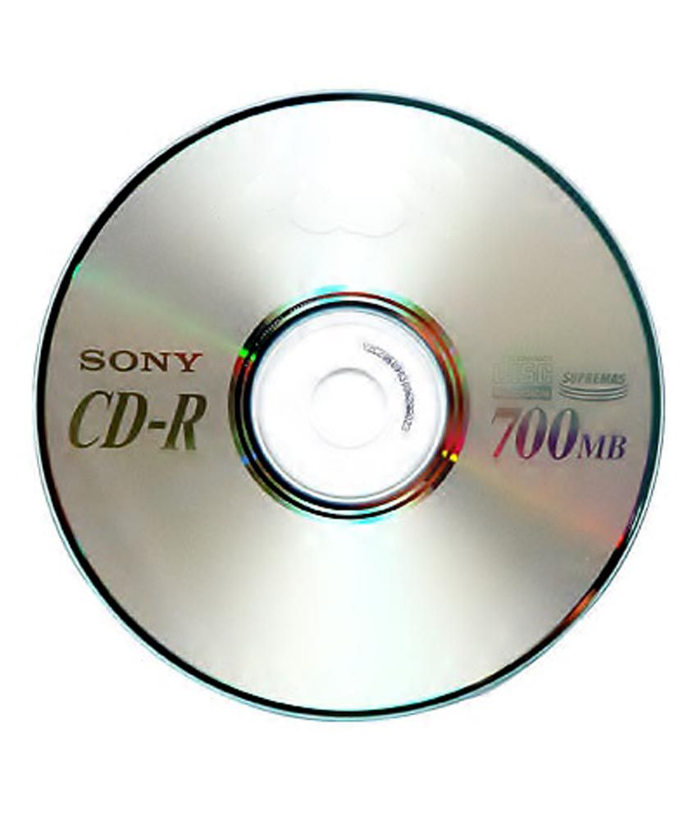
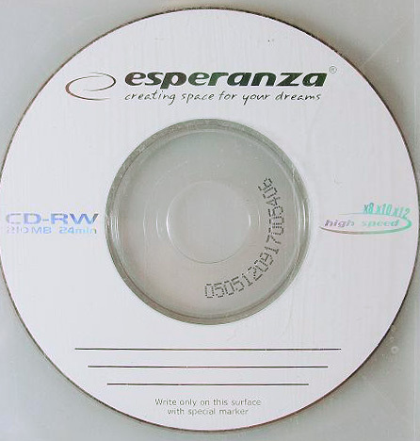
CD
Pierwsze płyty CD miały rozmiar 650MB i pozwalały na nagranie 74 minut muzyki. Później zwiększono pojemność do 700MB i 80 min. Oprócz tego istnieją płyty 210MB (24 min).

Slide 11
CD
Proces wytwarzania pitów na warstwie nośnej to proces zapisu danych na płycie, barwnik i warstwa nośna zostają podgrzane przez laser, którego moc wynosi od 4 do 11 mW. Temperatura uzyskana podczas pracy wynosi ok. 250 stopni Celsjusza, pod jej wpływem warstwa nośna topnieje a barwnik jest rozprzestrzeniany na wolne obszary dysku. Początkowo laser generuje wyższą moc aby uległ stopieniu barwnik, ale w momencie gdy już to nastąpi następuje zmiana mocy, umożliwiającą zapis danych.
Podstawową warstwę płyty CD przed zapisem tworzy powłoka polikrystaliczna, podczas procesu nagrywania, laser rozpoczyna podgrzewanie obszarów nagrywanej ścieżki do temperatury od 500 – 700 stopni Celsjusza, moc lasera waha się w granicach od 8 do 14 mW. Laser roztapia kryształy tworząc z nich warstwę amorficzną tzw. pity te mają słabsze właściwości odbijania światła co prowadzi do możliwości rozróżnienia tych obszarów, podczas odczytu danych przez czytniki CD-ROM oraz CD.
Proces kasowania danych na płytach CD-RW to droga powrotna ze stanu amorficznego do stanu krystalicznego nośnika. Jest to możliwe po uzyskaniu temperatury 200 stopni Celsjusza. Ten zabieg powoduje, że płyta CD-RW wraca do stanu nie nagranego czystego nośnika.

Slide 12
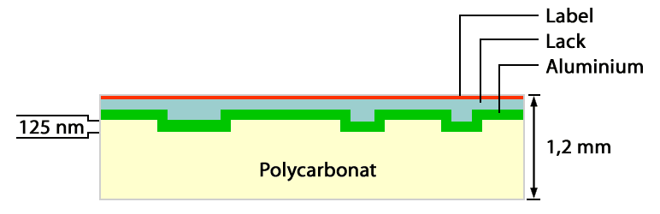
Budowa
W skład płyty CD-R wchodzą 4 warstwy:
Poliwęglanowa warstwa nośna w postaci plastikowego krążka
Warstwy odbijającej złotej lub aluminiowej
Warstwy barwnika który ulega stopieniu w momencie zapisu
Warstwy ochronnej z lakieru.

Slide 13
Zapis
Standardowa płyta kompaktowa często określana jako audio CD, dla odróżnienia od późniejszych wariantów, przechowuje cyfrowy zapis dźwięku w standardzie zgodnym z „czerwoną księgą” (ang. red book). Płyty kompaktowe wykonane są z poliwęglanowej płytki o grubości 1,2 mm i średnicy 12 cm pokrytej cienką warstwą glinu (aluminium), w której zawarte są informacje (w postaci kombinacji mikrorowków i miejsc ich pozbawionych). Odczytywane są one laserem półprzewodnikowym (AlGaAs) o długości fali około 780 nm. Zapis tworzy spiralną ścieżkę biegnącą od środka do brzegu płyty.
Prędkość obrotowa płyty zmienia się w taki sposób, że stała jest prędkość liniowa głowicy odczytującej względem ścieżki i dla prędkości odczytu x1 zawiera się w zakresie od 1,2 do 1,4 m/s. Odczyt płyty odbywa się od środka na zewnątrz, a prędkość obrotowa maleje wraz z oddalaniem się od środka płyty.
Dane przed zapisaniem na dysku są kodowane w standardzie "8 w 14" i zapisywane w postaci pól (ang. land) i wgłębień (ang. pit). W płytach tłoczonych wgłębienia mają głębokość 1/4 długości fali w materiale płyty lasera odczytującego (około 125 nm), w wyniku interferencji światła odbitego od otoczenia i wgłębienia następuje wygaszenie fali. Wgłębienia mają szerokość 500 nm, a odległości między kolejnymi ścieżkami wynosi 1,6 µm. Różnice w odbiciu światła są wykorzystywane przez serwomechanizm soczewki do prowadzenia wiązki po ścieżce i jej ogniskowania.

Slide 14
VCD
Video
Kodek: MPEG-1
Rozdzielczość:
NTSC: 352 x 240
PAL/SECAM: 352 x 288
Wymiary (Format):
NTSC: 107:80 (0,3% różnicy od 4:3)
PAL/SECAM: 4:3
Ilość pełnych klatek na sekundę:
NTSC: 29,97 (30/1,001) lub 23,976 (24/1,001)
PAL/SECAM: 25
Bitrate: 1150 kilobitów na sekundę
Zmienność bitrate'u: CBR (stały)
Audio
Kodek: MPEG-1 Audio Layer II
Częstotliwość próbkowania: 44 100 herców (44,1 kHz)
Kanały: Dwa kanały mono, lub jeden stereo
Bitrate: 224 kilobitów na sekundę
Zmienność bitrate'u: CBR (stały)

Slide 15
SVCD
Rozdzielczość: 480x480 (NTSC), 480x576 (PAL) albo większej
Kompresja wideo: MPEG2
Bitrate obrazu: ~2520kbps
Kompresja audio: MP2
Bitrate audio: ~224kbps

Slide 16
DVD
DVD (Digital Video Disc lub Digital Versatile Disc) – rozpowszechniony w roku 1995 standard zapisu danych na optycznym nośniku danych, podobnym do CD-ROM (te same wymiary: 12 lub 8 cm), lecz o większej pojemności uzyskanej dzięki zwiększeniu gęstości zapisu.

Slide 17
Mini-DVD
Produkowanie tych płyt, było zapoczątkowane na wzór MiniCD, które również miały 8 cm średnicy i zasłynęły z tego, że głównie były wykorzystywane do nagrywania singli muzycznych. Później zrodziły się MiniDVD, które służyły do nagrywania teledysków.
Większość urządzeń multimedialnych posiadających tzw. tackę, są przystosowane do odczytywania tych nośników, poprzez specjalnie wgłębienie, w którym jesteśmy w stanie umieścić płytkę.
MiniDVD było też wykorzystywane w kamerach cyfrowych, konsoli Nintendo GameCube oraz jako nośnik oprogramowania komputerowego takiego jak sterowniki.

Slide 18
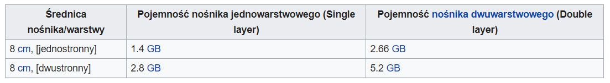
Pojemności

Slide 19
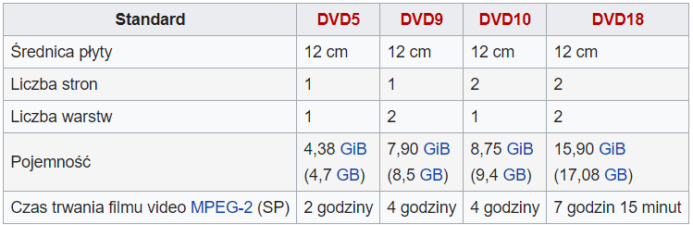
Pojemność

Slide 20
Region DVD
Region DVD lub też kod regionu – kod maszynowy przypisany czytnikom DVD jak i płytom DVD-Video, w zależności od strefy ekonomicznej. Regionalizacja dla płyt i czytników wideo jest swego rodzaju zabezpieczeniem przed piractwem, a przede wszystkim blokadą przed niekontrolowanym handlem filmami (importem tanich filmów z innych krajów). Komercjalne aspekty zmuszają użytkowników do zakupu płyt w jednym regionie zgodnie z kodem regionalizacji swojego odtwarzacza. Polska znajduje się w regionie opisanym kluczem nr 2 (Region drugi). System kodowy wspomagany był przez algorytm Content Scramble System.

Slide 21
DVD cechy
system plików na płycie DVD to najczęściej UDF 1.02 lub UDF/ISO Bridge UDF 1.02,
rozmieszczenie plików na płycie, ich nazewnictwo,
format zapisu wideo - algorytm kompresji stratnej MPEG-2 (najczęściej stosowane rozdzielczości to 720×576 dla systemu PAL i 720×480 dla NTSC),
format zapisu dźwięku - standardowo każda ścieżka musi być zapisana w jednym z poniższych formatów:
  zwykłe, nieskompresowane PCM
  Dolby Digital (AC-3)
  MPEG-1 Audio Layer-2
opcjonalnie:
  DTS
  SDDS
jak oba strumienie (tj. audio i wideo) są połączone ze sobą - w plikach VOB.

Slide 22
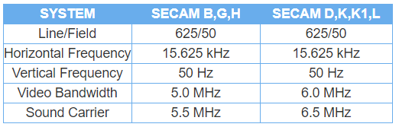
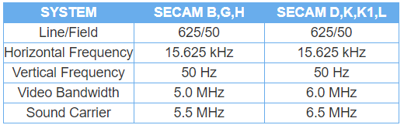
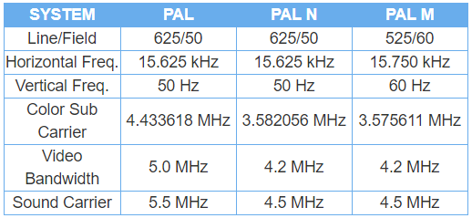
PAL vs NTSC vs SECAM

Slide 23
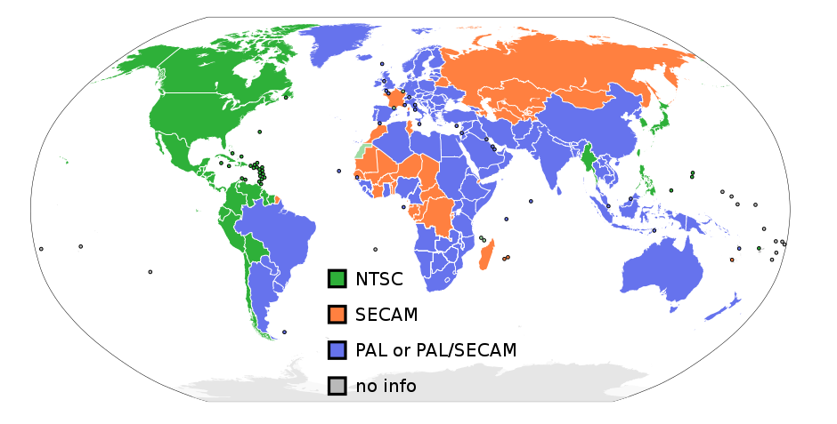
Regiony

Slide 24
HD-DVD
HD DVD (z ang. High Definition DVD) – format zapisu optycznego danych, opracowany przez firmy Toshiba, NEC i Memory-Tech zrzeszone w organizację AOSRA. Podobny do płyt DVD, jednak znacznie bardziej pojemny, gdyż dzięki zastosowaniu niebieskiego lasera udało się znacznie zwiększyć gęstość upakowania danych.

Slide 25
Dane techniczne
Pojemność nośników HD DVD:
HD DVD-ROM (tylko do odczytu):
15 GB (jednostronny jednowarstwowy)
30 GB (jednostronny dwuwarstwowy)
30 GB (dwustronny jednowarstwowy)
51 GB (jednostronny trójwarstwowy)
60 GB (dwustronny dwuwarstwowy)
HD DVD-R (jednokrotny zapis):
15 GB (jednostronny jednowarstwowy)
30 GB (dwustronny jednowarstwowy)
HD DVD-RW (HD DVD-ReWritable, wielokrotny zapis):
20 GB (jednostronny jednowarstwowy)
32 GB (jednostronny dwuwarstwowy)
40 GB (dwustronny jednowarstwowy)
Długość fali światła lasera: 405 nm

Slide 26
Porównanie z BlueRay
Pomimo gorszych parametrów HD DVD posiadał pewną zaletę – pierwsza warstwa nośnika mogła być identyczna z warstwą standardowej płyty DVD. Zapewniało to kompatybilność z odtwarzaczem DVD na poziomie pierwszej warstwy. HD DVD był dzięki temu dobrym nośnikiem do dystrybucji filmów. Na warstwie o pojemności 15 GB można było zapisać film w rozdzielczości HDTV, a na warstwie o pojemności 4,7 GB ten sam film w gorszej jakości.

Slide 27
Blue-Ray
Blu-ray, Blu-ray disc (BD) – format zapisu optycznego, opracowany przez Blu-ray Disc Association (BDA). Następca formatu DVD, od którego odróżnia się większą pojemnością płyt, co jest możliwe dzięki zastosowaniu niebieskiego lasera. Konkurencyjny dla HD DVD.

Slide 28
Pojemności
Ten typ nośnika pozwala na zapisanie 25 GB danych na płytach jednowarstwowych. W użytku są również płyty dwuwarstwowe o pojemności 50 GB. W 2010 roku rozszerzono standard blu-ray dodając do specyfikacji trójwarstwowe płyty o pojemności 100 GB oraz czterowarstwowe o pojemności 128 GB. Nowe nośniki zostały nazwane BDXL i nie są one kompatybilne ze starszymi urządzeniami – stworzono je głównie do zastosowań profesjonalnych. Istnieją również płyty czterowarstwowe mieszczące do 100 GB oraz ośmiowarstwowe, na których można zapisać 200 GB informacji. Pioneer opatentował płytę szesnastowarstwową, która mieści do 400 GB danych.

Slide 29
Zastosowanie
Firmy promujące ten format zapisu dostarczają na rynek zarówno odtwarzacze BD, jak i napędy komputerowe. Jest on też obsługiwany przez nowsze konsole do gier (PlayStation 3, PlayStation 4, XBOX One) które mogą spełniać funkcję odtwarzacza. Format ten wygrał walkę z HD DVD o miano następcy DVD, lecz analitycy przewidują nową konkurencję w postaci innych form dostarczania treści multimedialnych, m.in. streeming, i VoD.

Slide 30
Ultra HD Blue-Ray
Niekompatybilna wstecz płyta zawierająca film w rozdzielczości 4K. Poza tym dodano wsparcie HDR oraz 60 klatek na sekundę. Pojemność dwustronnej płyty wynosi 66GB a trójwarstwowej 100GB.

Slide 31
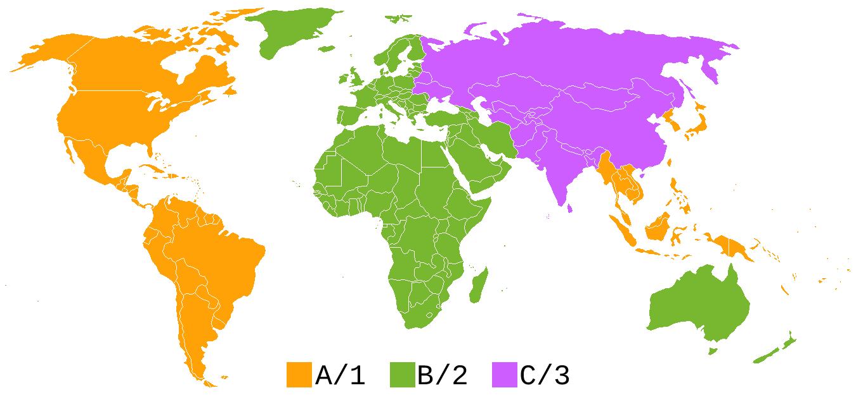
Regiony

Slide 32
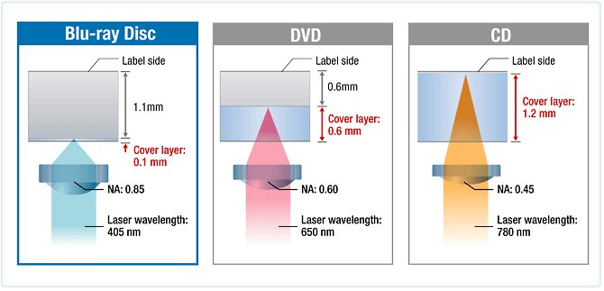
Porównanie laserów

Slide 33
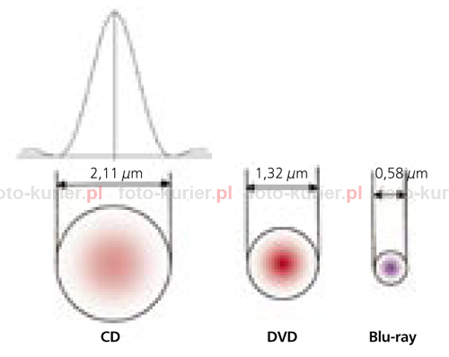
Porównanie laserów

Slide 34
Wielosesyjność
Sposób nagrywania danych na płycie kompaktowej polegający na nagrywaniu płyty CD-R lub CD-RW i DVD-R lub DVD-RW w kilku etapach – sesjach.
Dane, które są "usuwane" z płyty CD-R tak naprawdę już na zawsze pozostają na dysku zajmując miejsce, mogą być jedynie niewidoczne po nagraniu następnej sesji.

Slide 35
LightScribe
LightScribe – technologia pozwalająca na wydrukowanie etykiety na specjalnych płytach CD-R, DVD-R oraz DVD+R.
Metoda ta została opracowana przez firmę Hewlett-Packard, a licencję na jej używanie wykupiło wiele firm produkujących nagrywarki DVD, producentów nośników CD-R, DVD-R i DVD+R oraz twórców oprogramowania.
Istnieją dwie wersje tej technologii: LightScribe 1.0 oraz LightScribe 1.2. Czas potrzebny na wypalenie etykiety w nowszej wersji jest od 25 do 30 procent krótszy niż w wersji poprzedniej

Slide 36
SafeDisc
Zabezpieczenie przed kopiowaniem płyt CD oraz DVD opracowane oraz rozwijane przez amerykańską firmę Macrovision. Najnowsza wersja nazwana została Advanced.
Mimo że SafeDisc sprawnie zabezpiecza przed kopiowaniem płyt w domowym środowisku, jest to jedno z łatwiejszych zabezpieczeń do złamania przez crackerów. Pierwsze edycje programu nic nowego nie wnosiły, dopiero wersja 2.9+ wymaga specyficznych nagrywarek, które mają specjalnie tworzyć zepsute sektory na dysku.

Slide 37
SecuROM
SecuROM – system stosowany do zabezpieczania płyt CD oraz DVD przed kopiowaniem. Został stworzony przez firmę Sony. Zabezpieczenie to jest trudne (lecz możliwe) do złamania.

Slide 38
Backup dysków optycznych
Niezabezpieczone płyty optyczne można „zrzucić” na dysk twardy komputera dzięki odpowiedniemu oprogramowaniu. Najbardziej znany to Deamon Tools. Następnie taką „płytę” w formacie najczęściej .img można uruchomić w emulowanych napędach optycznych lub nagrać na innej płycie.

Slide 39
Programy do nagrywania
NERO
Alcohol 120%
ImgBurn
Oprogramowanie wbudowane w systemy windows i Linux
Ashampoo Burning Studio
CD BurnerXP

Slide 40
AnyDVD
AnyDVD & AnyDVD HD to użyteczne narzędzie, które działając w czasie rzeczywistym usuwa wszelakiego rodzaju zabezpieczenia stosowane na płytach DVD, HD-DVD, Blu-Ray oraz Audio-CD.

Slide 41
Holographic Versatile Disc
Uniwersalny dysk holograficzny (ang. Holographic Versatile Disc - HVD) – technologia nośników optycznych nowej generacji, mogąca teoretycznie pomieścić do 6 TB danych na płycie.

